Slide 1




Février 2024 – Résumé de la phase 3
Plan communal de mobilité
Commune de La Calamine
Diagnostic
Objectifs
Actions
Source : www.kelmis.be

Slide 2
PCM La Calamine
Introduction

Slide 3
Objectif d’un plan communal de mobilité (PCM)
Le PCM est un outil stratégique de planification d’une mobilité durable à l’échelle communale. Il vise l’organisation et la gestion des déplacements, du stationnement et de l’accessibilité aux lieux de vie et d’activité à l’échelle de la Commune, en adéquation avec les options et objectifs généraux du schéma de développement territorial. Il vise à promouvoir une utilisation raisonnée de la voiture individuelle et la valorisation d’une mobilité multimodale, avec un recours accru aux modes alternatifs à l’autosolisme et à la multimodalité.
Le PCM définit des options et des actions au niveau stratégique pour les réseaux structurants des divers modes et leur articulation (infrastructures et gestion de l’offre) mais également en matière de gestion de la demande.
Le PCM s’élabore en co-construction entre la Commune et les partenaires, qui ont la responsabilité d’assurer la cohérence avec l’échelle supra communale, valident le PCM et s’engagent à sa prise en compte dans leur domaine de compétence.
Le PCM s’inscrit dans la stratégie « FAST – Vision 2030 (Fluidité – Accessibilité – Sécurité – Santé – Transfert modal) » définie par le Gouvernement wallon en décembre 2017 (voir ci-après).
Source : SPW

Slide 4

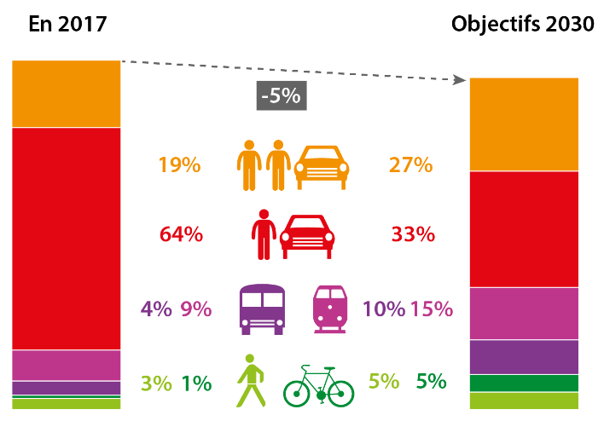

Ambitions régionales : transfert modal
En 2017, le Gouvernement wallon a adopté la VISION FAST 2030 fixant des objectifs ambitieux et reconnus pour la nécessaire transformation de mobilité à l’horizon 2030 en Wallonie.
Mettre en place un système de mobilité qui garantit à tous, la Fluidité, l’Accessibilité, la Santé et la Sécurité via le Transfert modal sont les finalités que la Wallonie veut atteindre en 2030.
Pour concrétiser cette vision, c’est le modèle de la multimodalité qui doit être développé. Compte tenu des enjeux et défis actuels, le modèle combinant efficacement les divers modes est le seul qui permettra une accessibilité maximale en s’attaquant simultanément aux symptômes directs que sont les accidents et encombrements et aux symptômes indirects que sont la pollution et la paralysie de l’économie.
Objectifs de la vision FAST (en km.passagers)
Source : SPW

Slide 5
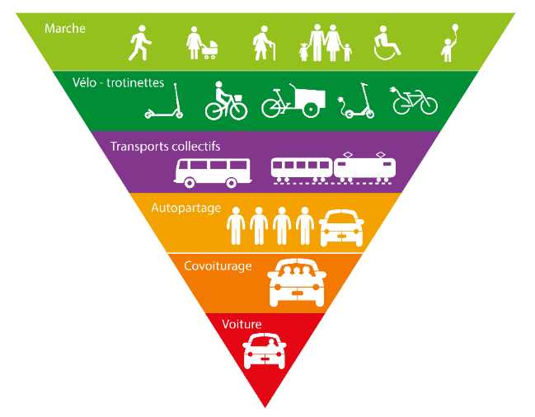
Ambitions régionales : principe STOP
La facilité d’usage de la voiture et l’emprise qu’elle nécessite brident l’émergence des autres modes.
Le principe STOP inverse cette tendance, en hiérarchisant les différents modes de transports : la priorité est donnée aux modes actifs, puis aux transports collectifs et enfin à la voiture.
Ce principe se justifie au regard des niveaux de saturation persistants de la circulation routière et des coûts nécessaires à la fluidification du trafic, des conséquences locales de l’usage privilégié de la voiture sur la santé, la sécurité et le cadre de vie ainsi que du rapport débit offert par rapport aux coûts d’aménagement décroissant.
Selon les prescrits régionaux (orientations inscrites dans le cahier des charges de l'étude), le PCM doit répondre au principe "STOP".
Schéma du principe STOP
Source : SPW

Slide 6


Le PCM : une démarche en trois étapes
L’étude du PCM se déroule en trois phases afin de respecter les modalités prévues dans le cahier spécial des charges :
Le présent rapport constitue un résumé de la phase 3 de l’étude, à savoir le plan d’actions qui définit la vision sur les réseaux à l’horizon de 10 ans. Le rapport complet de la phase 3 décrit plus en détails les mesures proposées.
Cette vision est une vision d’ensemble globale et cohérente sur la mobilité dans la Commune. En même temps, elle apporte une réponse aux enjeux précis de la Commune, tels que définis dans le pré diagnostic, en cohérence avec les enjeux régionaux.
Le schéma intermodal définit pour chaque mode de déplacement un réseau structurant, y compris, le cas échéant, sa hiérarchisation à différentes échelles spatiales et temporelles. Le schéma intermodal superpose les réseaux afin de définir leur bonne articulation et les interconnexions intermodales permettant de combiner les modes.
Ce rapport fait suite au rapport des phases 1 et 2, présentant l’état des lieux en matière de mobilité et définissant les objectifs et options stratégiques
Diagnostic
Objectifs
Plan d’actions

Slide 7
Un plan d’actions sous forme de modules
Le plan d’actions a été défini avec la Commune en collaboration avec le comité technique et se décline sous formes de différents modules, qui correspondent aux mesures à haut impact étudiées par le bureau d’études.
Chaque mesure se décline en différentes actions, spécifiques à une thématique ou à une portion du territoire, à mettre en œuvre à court terme (1 à 5 ans) ou à moyen terme (5-10 ans), définissant ainsi les étapes de mise en œuvre de chaque mesure.
Mesures du plan d’actions
0. | Accompagnement de la Commune sur des dossiers divers
1. | Stratégie multimodale pour le centre de La Calamine
2. | Politique de stationnement
3. | Réseau cyclable à l’échelle communale
4. | Hiérarchisation du réseau routier et sécurité routière
5. | Services de mobilité (autopartage)
6. | Intermodalité (développement de mobipôle)
7. | Mobilité scolaire
8. | Communication et gouvernance

Slide 8
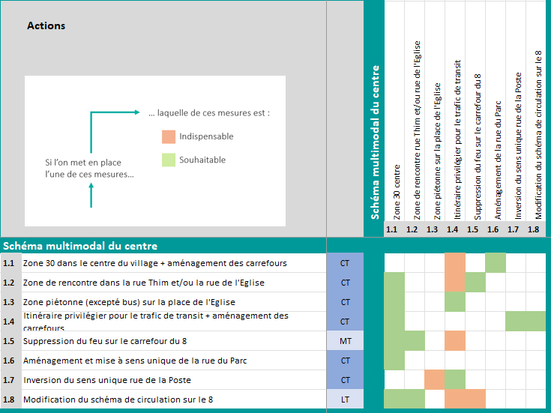
Un tableau de bord de suivi du PCM
Un tableau de bord de mise en œuvre du PCM est joint au rapport.
Il rassemble l’ensemble des mesures et actions à mettre en œuvre et permet d'identifier :
les interdépendances entre les mesures
des notions priorités de mise en œuvre (court terme, moyen terme et long terme)
des indicateurs et les valeurs cibles à atteindre pour assurer la pleine réalisation des orientations du PCM.
… laquelle de ces mesures est :
    Indispensable
    Souhaitable
Si l’on met en place l’une de ces mesures…

Slide 9
PCM La Calamine
Plan d’actions

Slide 10
PCM La Calamine
Mesure 1 – Schéma multimodal du centre de La Calamine

Slide 11
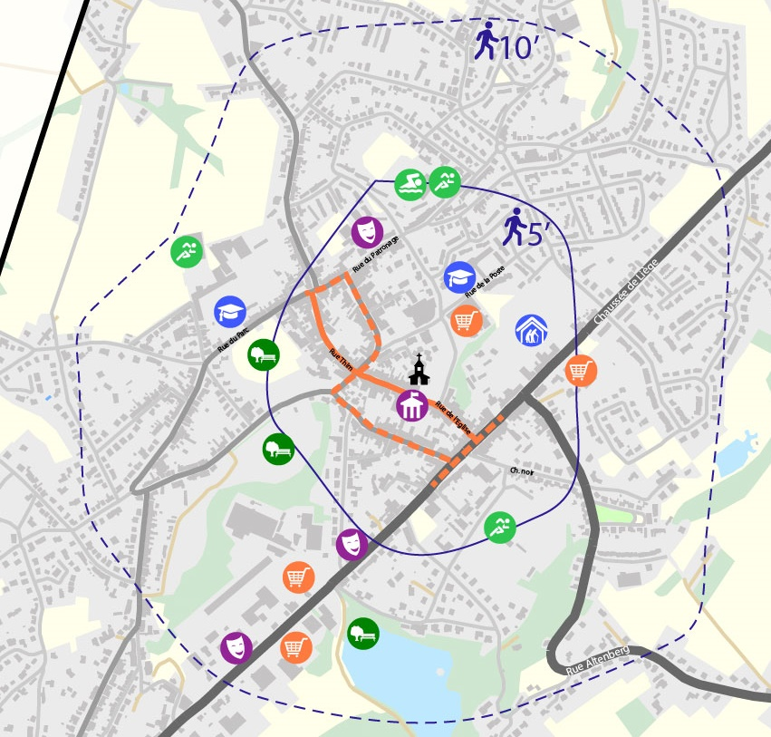
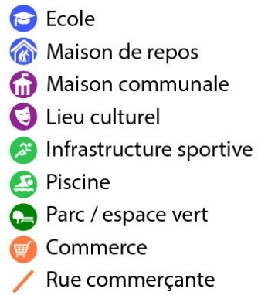
Atouts et faiblesses du centre
Un hypercentre ancien, installé sur un promontoire, avec des voiries étroites et du bâti dense
Une concentration des commerces et services dans le centre du village et le long de la chaussée de Liège
Un centre globalement favorable aux piétons (trottoirs majoritairement en bon état) mais avec une forte présence de l’automobile (stationnement et circulation)
Un centre de village majoritairement limité à 50 km/h avec des zones 30 km/h très ponctuelles aux abords des écoles et peu respectées
Un projet de réaménagement de la place de l’Eglise avec une volonté politique de « rééquilibrer les espaces consacrés aux piétons et à la voiture »

Slide 12
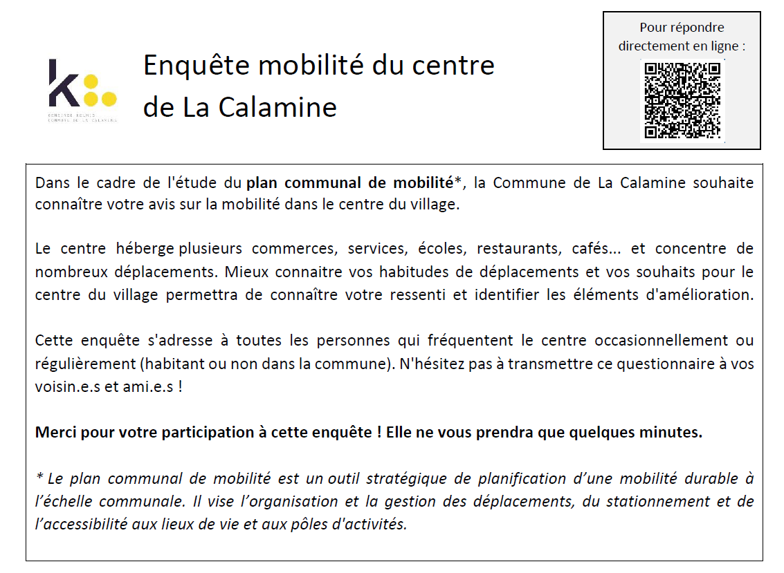
Organisation d’une enquête auprès des clients/visiteurs
Afin de mieux comprendre les habitudes de déplacements des clients et visiteurs du centre de La Calamine, une enquête de mobilité a été réalisée dans le cadre du PCM.
Cette enquête était adressée à toutes les personnes fréquentant le centre du village (clients, visiteurs, parents d’élèves, travailleurs…) et s’est déroulée durant les mois de mars et avril 2023.
Cette enquête a permis d’analyser l’origine, le motif, la fréquence et le mode de déplacement des usagers se rendant dans le centre de la Calamine. Elle a permis également d’identifier les préoccupations principales de ces usagers.

Slide 13



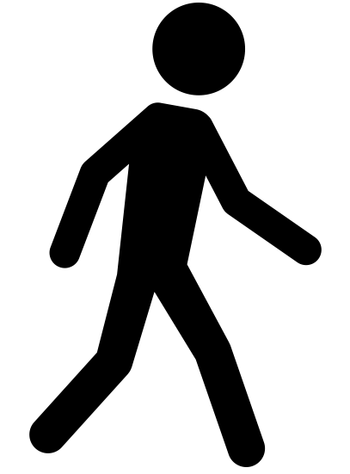

Principaux enseignements de l’enquête
Taille de l’échantillon : 440 réponses
Raisons principales de la visite : commerces, Horeca et services
Visiteurs réguliers (> 1 fois par semaine) qui fréquentent plusieurs établissements lors d’une même visite
  1 usager sur 4 se rend à pied dans le centre de la Calamine …
    → proportion qui augmente avec l’âge (1 sur 3 pour les plus de 60 ans)
    → plus d’un automobiliste sur deux vient de temps en temps à pied

Slide 14

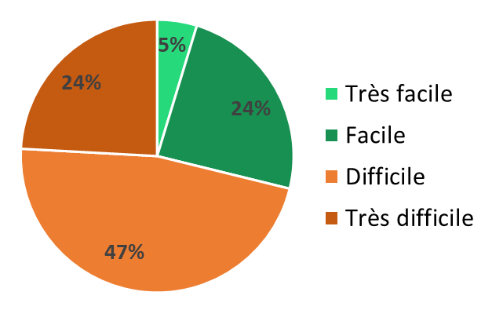

Principaux enseignements de l’enquête
Deux préoccupations principales à l’issue de l’enquête :
Le stationnement
Pour les automobilistes le stationnement
est…
La distance parcourue à pied est de :
67 %
25 %
8 %
< 2 min
2-5 min
mais…
>6 min
L’accessibilité et la sécurité des piétons
Zone de repos
Sécurité
Personne à mobilité réduite
Limiter les obstacles
Confort
Etat des trottoirs
Poussettes
Végétation
Diminuer la vitesse
Espace plus large
Ombre
Zone piétonne
Circulation apaisée

Slide 15
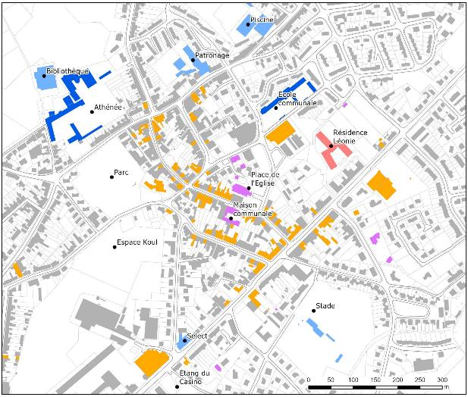
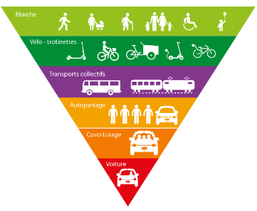
Enjeux et objectifs pour le centre du village
Schéma du principe STOP
Sécurisation des abords d’écoles
Convivialité et apaisement de la Place de l’Eglise
Des objectifs qui s’inscrivent dans la stratégie régionale de mobilité avec :
un meilleur partage de l’espace public
plus de sécurité
une approche multimodale
Dynamique commerciale du centre

Slide 16
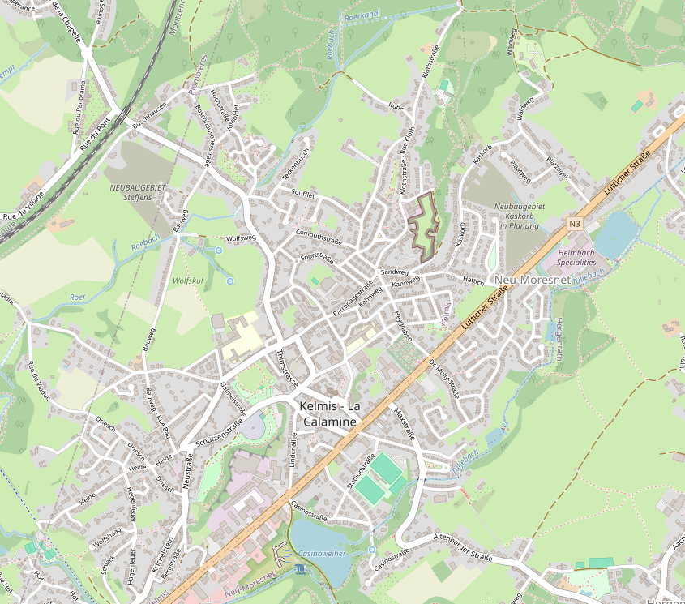
Enjeux et objectifs pour le centre du village
Le diagnostic a mis en évidence, la présence d’un trafic de transit, entre Plombières et la N3, traversant le centre de La Calamine, plus particulièrement via l’axe Thim/Eglise. La configuration de ces voiries, étroites et pentues, accentue la présence de l’automobile et le sentiment d’insécurité pour les modes actifs.
Pour permettre un centre plus convivial et apaisé, permettant un meilleur partage de l’espace public, il faut distinguer deux types de flux automobiles :
    Le flux à destination locale vers le centre du village. Ce flux est à conserver, tout en renforçant le rôle des modes doux en alternative à la voiture pour les déplacements de proximité.
    Le flux supra-local, en transit, sans arrêt dans le centre. Ce flux est à éloigner de l’hyper-centre pour permettre une meilleure cohabitation des modes à proximité des écoles, des commerces et services principaux.

Slide 17






Enjeux et objectifs pour le centre du village
Le PCM propose différentes mesures actions pour répondre progressivement à ces objectifs :
Court terme
Apaiser le centre du village et écarter le flux supra-local
Créer localement des zones plus apaisées et conviviales
Modifier ponctuellement les circulations et le partage de l’espace
Modifier plus globalement le plan de circulation du centre
Vision à 10 ans
Long terme

Slide 18
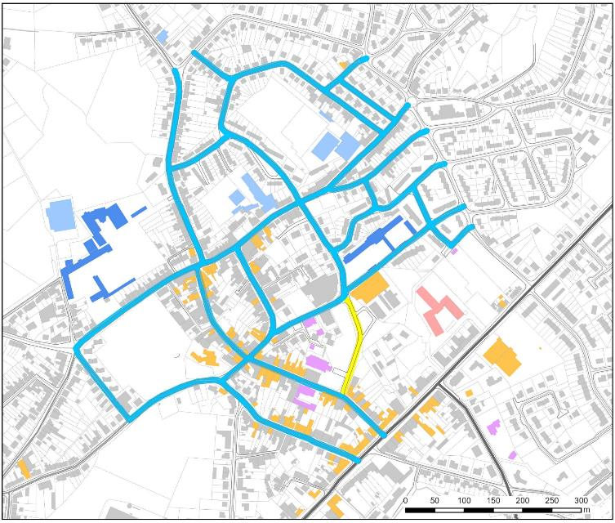
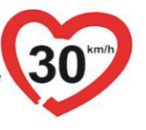
Un centre en zone 30
Aujourd’hui, des zones 30 ponctuelles sont aménagées uniquement aux abords des écoles.
Le PCM propose d’étendre la zone 30 à l’ensemble du cœur de village pour une meilleure lisibilité et cohérence sur la zone concernée.
Les portes d’entrée de la zone 30 devront être identifiées et aménagées afin de rendre concret le changement de statut (lisibilité et homogénéité sur la zone).
Des aménagements sont à prévoir dans les principaux carrefours identifiés sur la carte :
Carrefour à réaménager en priorité
Autre porte d’entrée de la zone 30

Slide 19

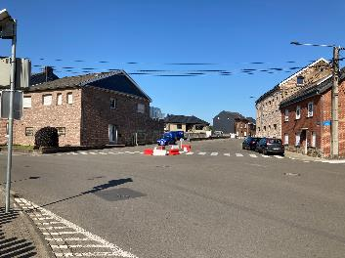
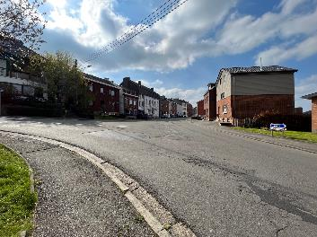
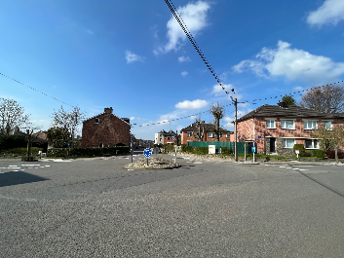
Un centre en zone 30
Trois carrefours sont à réaménager en priorité pour répondre aux enjeux suivants :
Marquer l’entrée de la future zone 30
Réduire la longueur des traversées piétonnes
Faire plus de place aux modes actifs et assurer la continuité des itinéraires cyclables
Dissuader le trafic de transit
  Les schémas proposés ci-après pour les trois carrefours sont des schémas de principe pour illustrer les enjeux du réaménagement. L’élaboration du projet nécessitera des études complémentaires (levé topo…), une validation des plans et de la signalisation par la tutelle régionale ainsi que l’adoption de règlements complémentaires, le cas échéant.
rue du Parc # rue du Ruisseau
rue de Moresnet # rue Comouth
Heygrabben # rue du Patronage

Slide 20
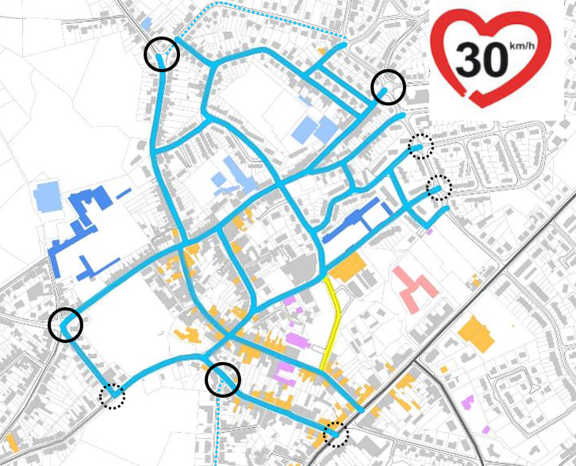
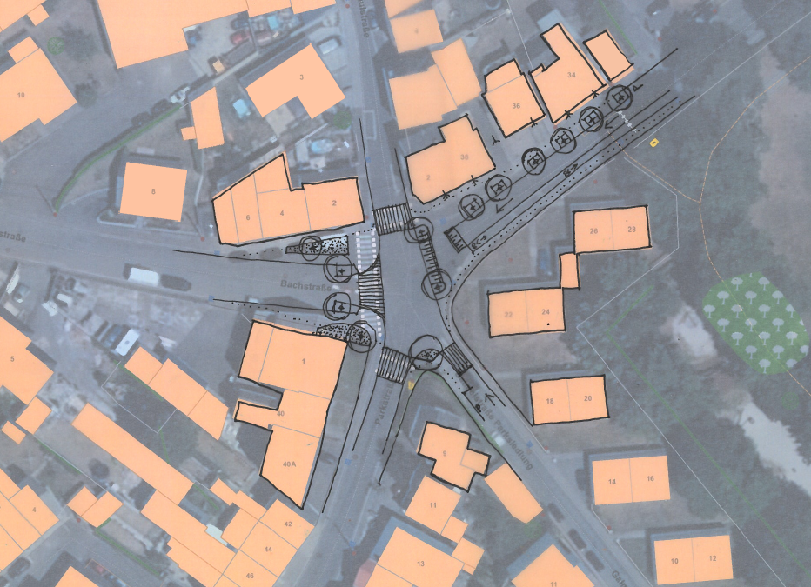
Exemple pour le carrefour Rue du Parc # Rue du Ruisseau
Dépose-minute devant école (voir aussi mesure 7)
Réduction de la longueur des traversées
Traversée de 4 m de large
Proposition de mise à sens unique de ce tronçon de la rue du Parc (voir action 1.6)
Dépose-minute (éventuel) à la rue du Ruisseau
A
Plateau surélevé (pour faciliter le cheminement piéton) avec un profil adapté au bus
Végétalisation des nouveaux îlots
Vue A du carrefour actuel

Slide 21
Enjeux et objectifs pour le centre du village
La rue Heygraben et la rue Soufflet, présentant un profil plus large que les voiries du centre, jouent déjà un rôle de collecte du trafic supra-local. Le PCM propose d’aménager les voiries et carrefours pour orienter le trafic supra-local en bordure du centre et conserver uniquement la circulation à destination locale dans les rues plus étroites du centre.

Slide 22
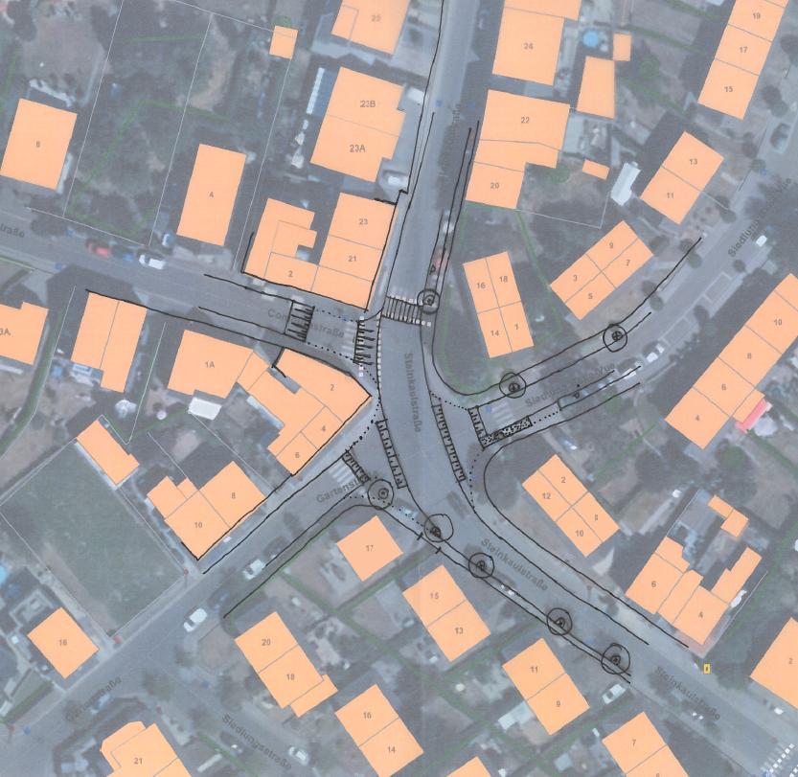
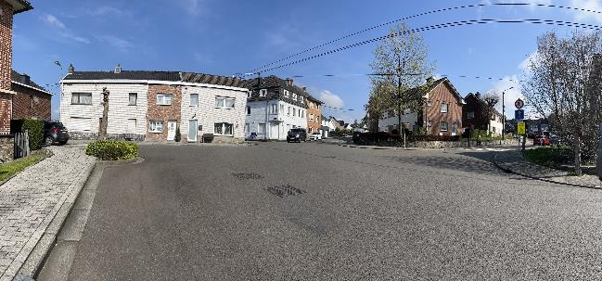
Carrefour rue Comouth # rue de la Carrière
Meilleure lisibilité du carrefour pour orienter le flux principal
Vue A du carrefour actuel
Entrée de zone 30 sur plateau
Objectifs du réaménagement :
Améliorer la lisibilité du carrefour
Mieux identifier les flux prioritaires
Marquer les entrées de la zone 30 et des quartiers résidentiels
Réduire la taille du carrefour au profit d’aménagements plus qualitatifs
Moins de détour pour les piétons
A

Slide 23
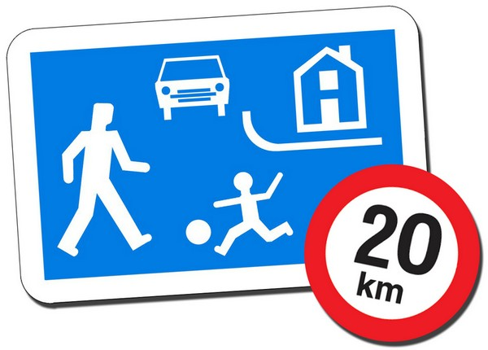
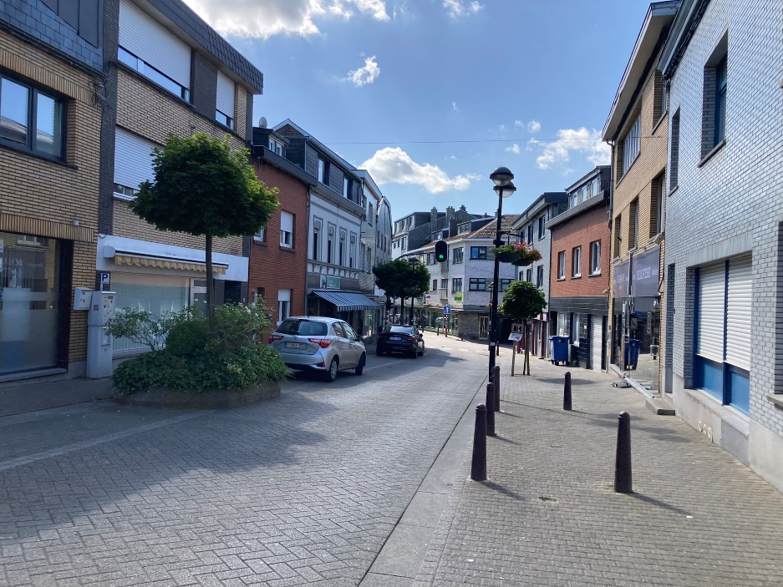
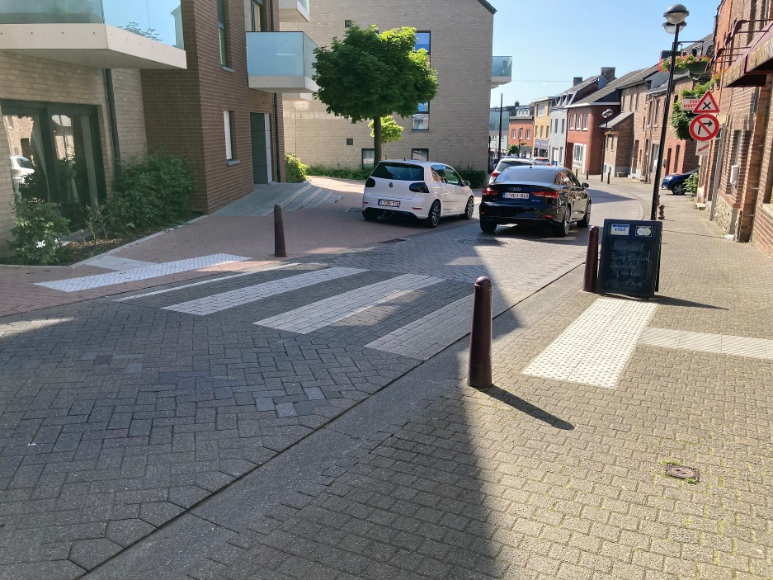
Une zone de rencontre dans la rue Thim
La rue Thim est assez étroite, en partie bordée par des zones de stationnement, ce qui accentue l’effet « couloir » pour les piétons.
En outre, cette voirie est empruntée par du trafic de transit privilégiant la fonction circulatoire au détriment de la vie locale.
L’objectif d’une zone de rencontre est de :
favoriser la cohabitation des piétons avec les véhicules qui circulent à 20 km/h
diminuer le rapport de force et privilégier l’échange entre les usagers
rendre la rue plus agréable et conviviale
L’aménagement actuel de la rue Thim répond déjà en partie au critère d’aménagement d’une zone de rencontre.

Slide 24
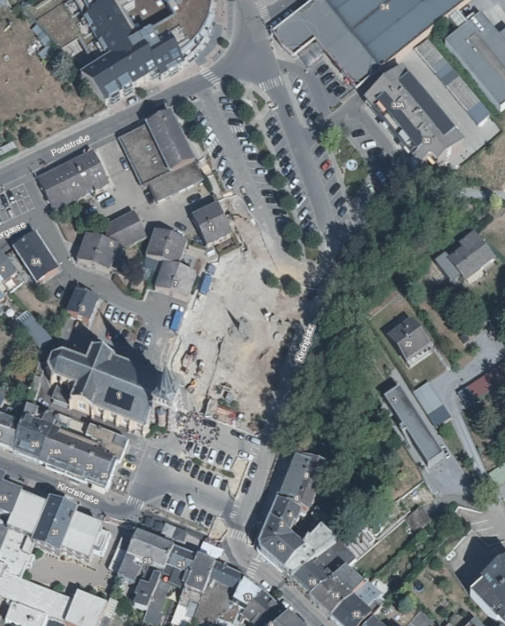



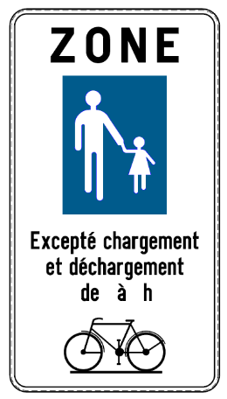

Une zone piétonne sur la place de l’Eglise
Dans le schéma de circulation automobile, la place de l’Eglise n’est pas un maillon indispensable pour la circulation automobile. La priorité doit être donnée aux piétons, vélos et bus.
Un des scénarios envisagés est de conserver la circulation sur la place
et de traiter la voirie en zone de rencontre à 20 km/h. Le trafic en traversée y est dissuadé.
La présente proposition va plus loin en proposant :
une zone piétonne sur le centre de la place
une circulation automobile conservée uniquement aux deux extrémités de la place pour l’accès aux poches de parking
le passage des bus autorisé

Slide 25
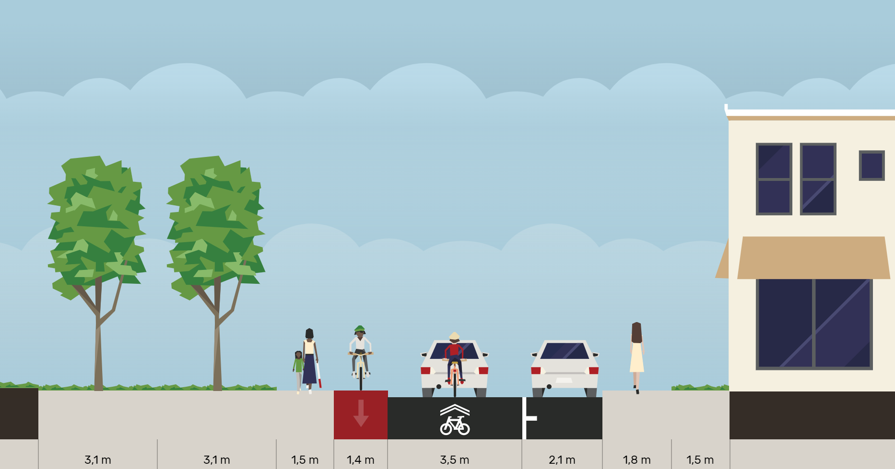
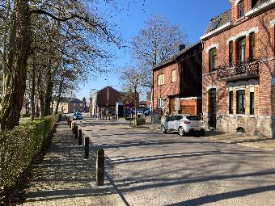
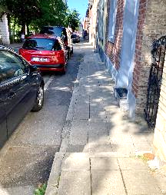
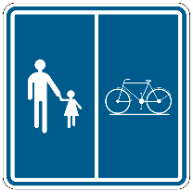
Rééquilibrer l’espace public sur la rue du Parc
Rue du Parc – tronçon école
Mise en sens unique (vers la rue du Ruisseau)
Elargissement des trottoirs de part et d'autre
Création d’un cheminement cyclable (F99b) dans le sens de la montée
Cycliste en voirie (logo chevron) dans le sens de la descente
Stationnement et dépose-minute côté école
Arrêt de bus conservé côté écoles
Réaménagement du carrefour rue du Ruisseau, rue du Parc, rue des Ecoles
Parc communal
Mise en sens unique + bande cyclable suggérée
Trottoir public
Zone de trottoir privé
(à intégrer dans l’aménagement ?)

Slide 26
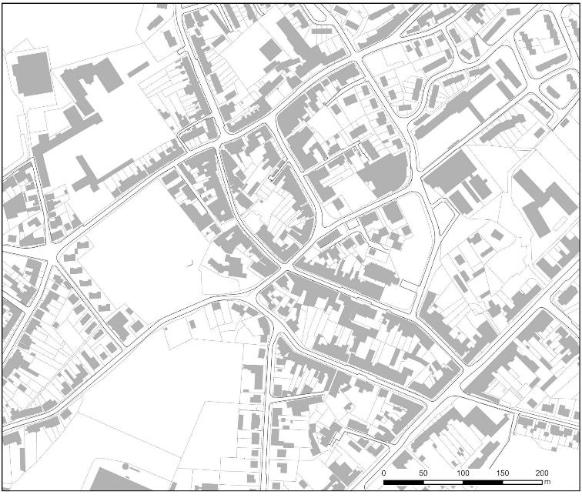
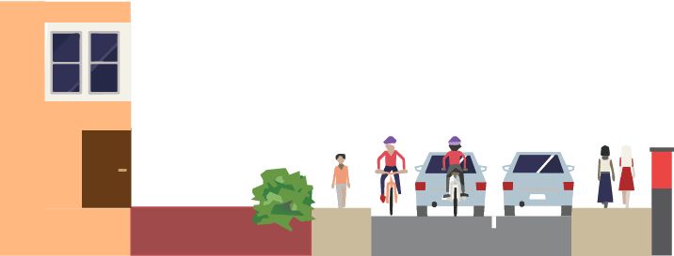

Inverser le sens unique rue de la Poste
Si le trafic de transit est privilégié à l’Est du centre, il est important d’assurer les accès vers les pôles principaux, notamment les écoles, sans induire un trafic supplémentaire dans le centre.
L’inversion de la rue de la Poste rencontre plusieurs objectifs :
accès à l’école communale depuis Heygraben
créer du dépose-minute côté école
revoir le profil de la voirie pour créer des trottoirs
X
Situation projetée
  Cette mesure doit s’accompagner de la zone piétonne sur la place de l’Eglise afin d’éviter un flux supplémentaire sur la place.
1,5m
3m
1,9m
2m

Slide 27


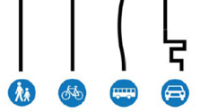
Un schéma de circulation au profit de tous
Ce scénario vise à ralentir et apaiser la traversée du centre par l’organisation de boucles de circulation :
couper la traversée du « Huit » en deux flux distincts non rectilignes
orienter chaque entrée de village (par la signalisation) vers le parking le plus proche (Patronage, Stade, Koul)
inverser le sens unique de la rue de la Poste pour conserver un accès aux écoles et au centre depuis Heygraben

Slide 28
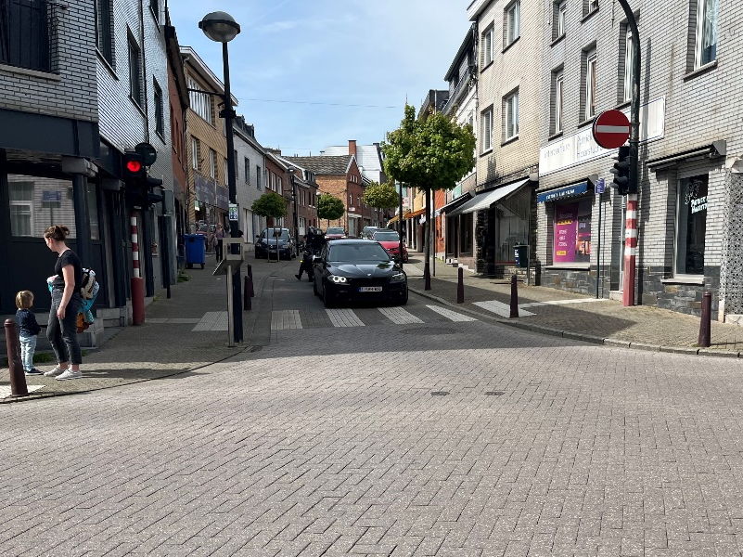
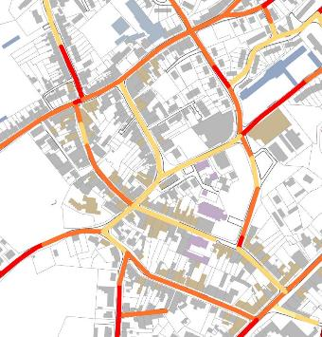
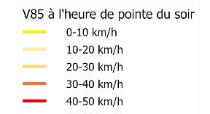
Revoir la gestion du carrefour au centre du 8
Le carrefour au centre du 8 est actuellement géré par un feu tricolore ce qui présente divers inconvénients pour la circulation de tous les modes.
  Le temps d’attente pour les piétons, les cyclistes et les véhicules est d’environ 40 secondes (les piétons ont tendance à ne pas respecter le feu ou à dévier leur trajectoire pour traverser ailleurs)
  La vitesse est plus élevée dans le bas de la rue Thim lorsque le feu est vert
  La sécurité des piétons est relative étant donné les mouvements de tourne à gauche
  L’attente des automobilistes génère du bruit et une occupation visible par les véhicules
Proposition : rétablir un régime de priorité de droite
→ Possibilité de réaliser une phase de test en masquant temporairement les feux, en communiquant et en analysant objectivement la situation.

Slide 29
Actions de la mesure 1
Mesure 1 : Schéma multimodal du centre de La Calamine
1.1 | Zone 30 dans le centre du village et aménagement des carrefours d’entrées
1.2 | Zone de rencontre dans la rue de Thim et la rue de l’Eglise
1.3 | Zone piétonne (excepté bus) sur la place de l’Eglise
1.4 | Itinéraire à privilégier pour le trafic de transit et aménagement des carrefours
1.5 | Suppression du feu sur le carrefour du 8
1.6 | Aménagement et mise à sens unique de la rue du Parc
1.7 | Inversion du sens unique rue de la Poste
1.8 | Modification du schéma de circulation sur le 8
Notes:
0

Slide 30
PCM La Calamine
Mesure 2 – Gestion du stationnement dans le centre du village

Slide 31
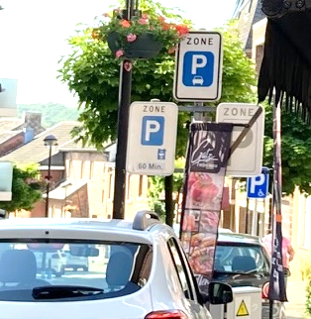
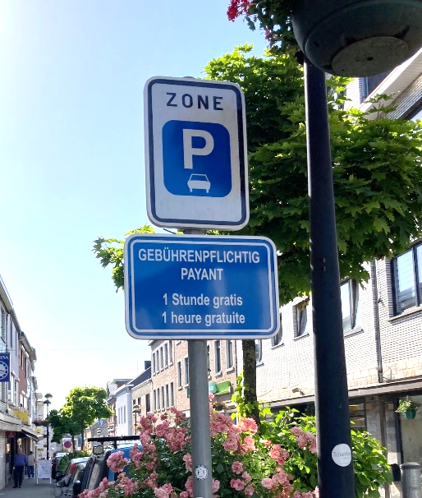
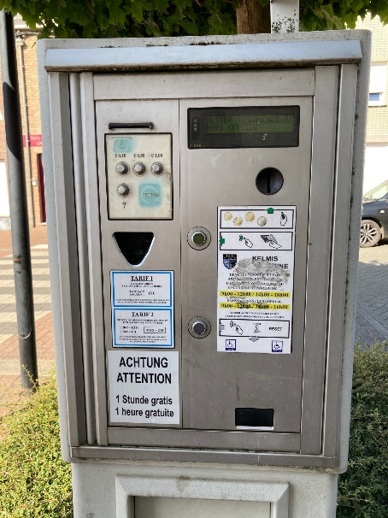
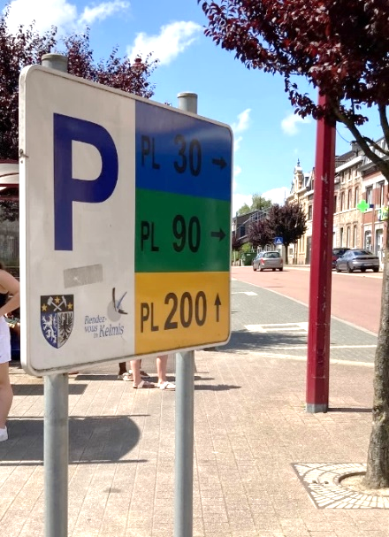
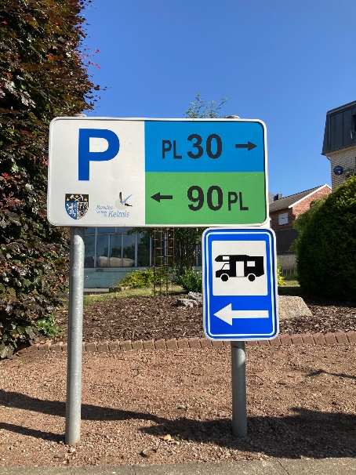
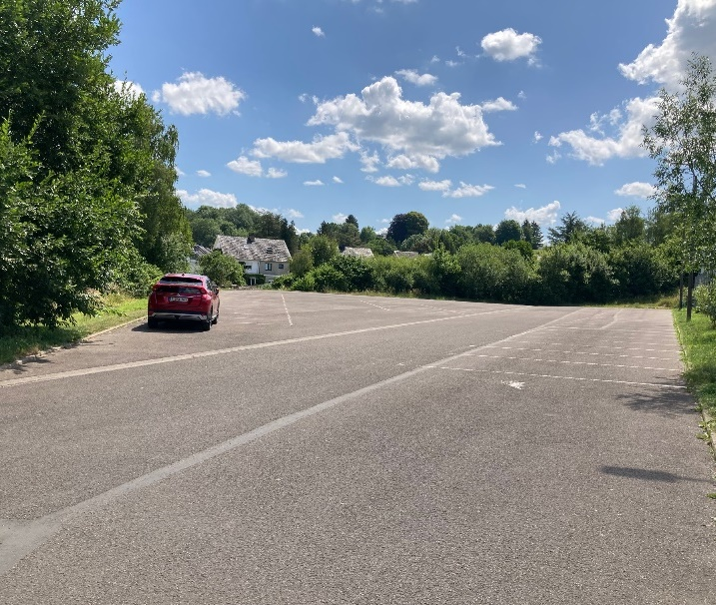
Stationnement dans le centre – Etat des lieux
Le stationnement dans l’hypercentre est réglementé par une zone bleue (apposition du disque de stationnement) limitée à 60 minutes, excepté quelques places limitées à 30 minutes.
La signalisation du stationnement dans le centre est complexe et difficilement lisible par l’utilisateur. Plusieurs régimes de stationnement cohabitent : une zone de stationnement anciennement payante avec des horodateurs vétustes, aujourd’hui remplacée par une zone bleue.
Trois poches de stationnement gratuit (320 places) sont disponibles à 5 minutes à pied de la place de l’Eglise. Ces parkings sont balisés de manière claire depuis la chaussée de Liège (mais sans information sur la gratuité et la proximité au centre).
Signalisation du stationnement dans le centre de la Calamine
Signalisation des poches de stationnement gratuit
Parking 200 places au stade de football

Slide 32
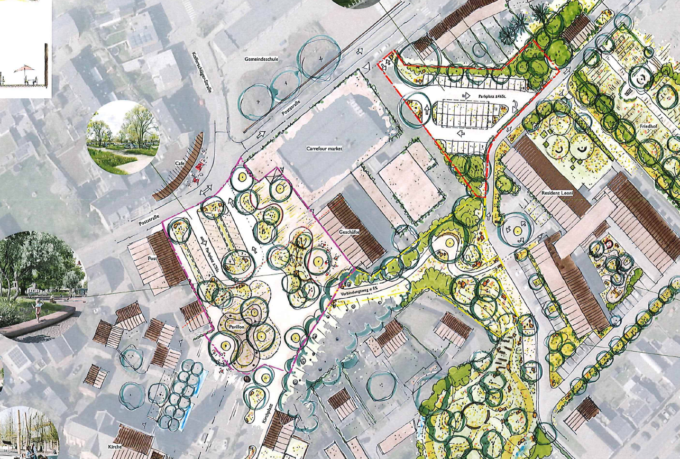
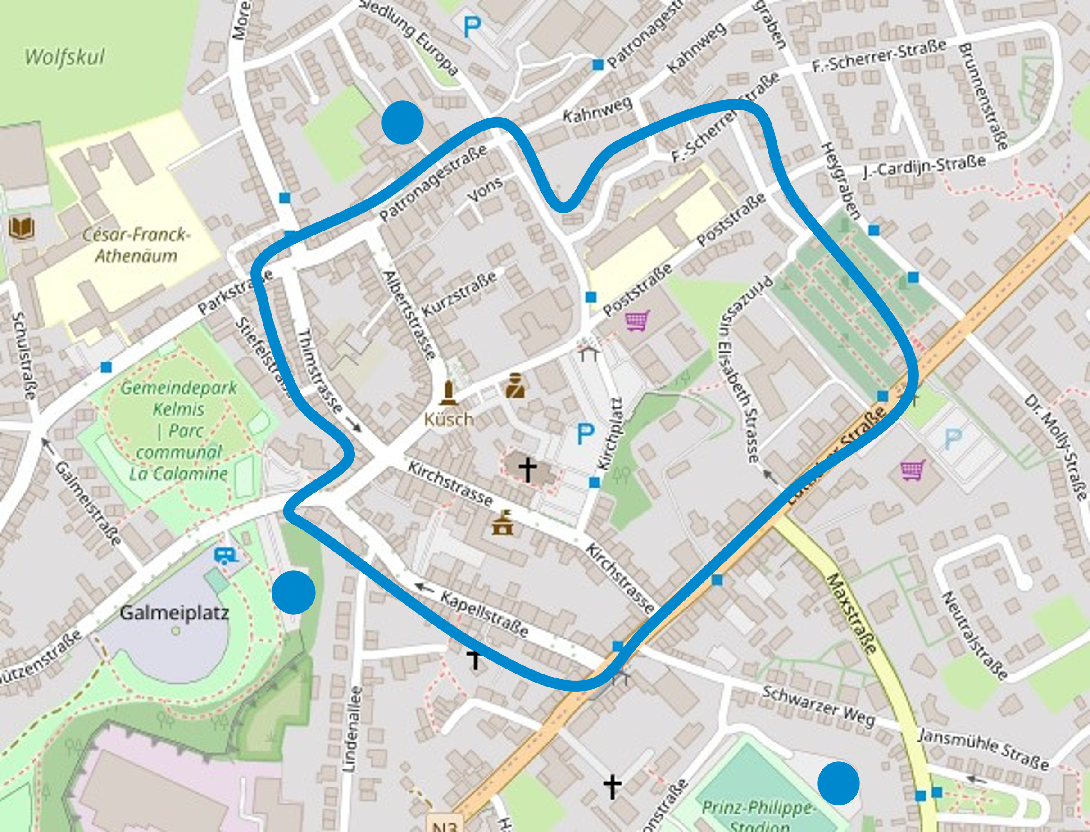
Projet de réaménagement de la place de l’Eglise
L’étude du Plan communal de Mobilité a tenu compte du projet de réaménagement de la place de l’Eglise (en deux phases).
La capacité future de la place (partie Nord et Sud) après réaménagement de la phase II serait ainsi de 53 places (sans compter les places à côté de l’Eglise, actuellement privatisée).
Dans le cadre du PCM, la politique de stationnement est étudiée dans un périmètre plus large que celui de la place de l’Eglise.
Dans le centre de la Calamine, en tenant compte des 3 parkings en bordure du centre, plus de 700 places de stationnement sont disponibles pour répondre aux différents besoins.
+ 30 pl.
470 places dans un rayon de ~5 minutes
+ 90 pl.
+ 200 pl.
Notes:
Phase 1 : 28 places conservées (comme actuellement durant les travaux)
Phase 2 : 84 places actuelles durant la phase travaux
Volonté de réduire à 25 places … soit perte de 60 places
Capacité future de la place 53 places (sans compter les places à côté de l’église)
Et possibilité de créer 46 places derrière le carrefour … soit perte de 15 places
Total centre avec 3 parkings = 735 places

Slide 33
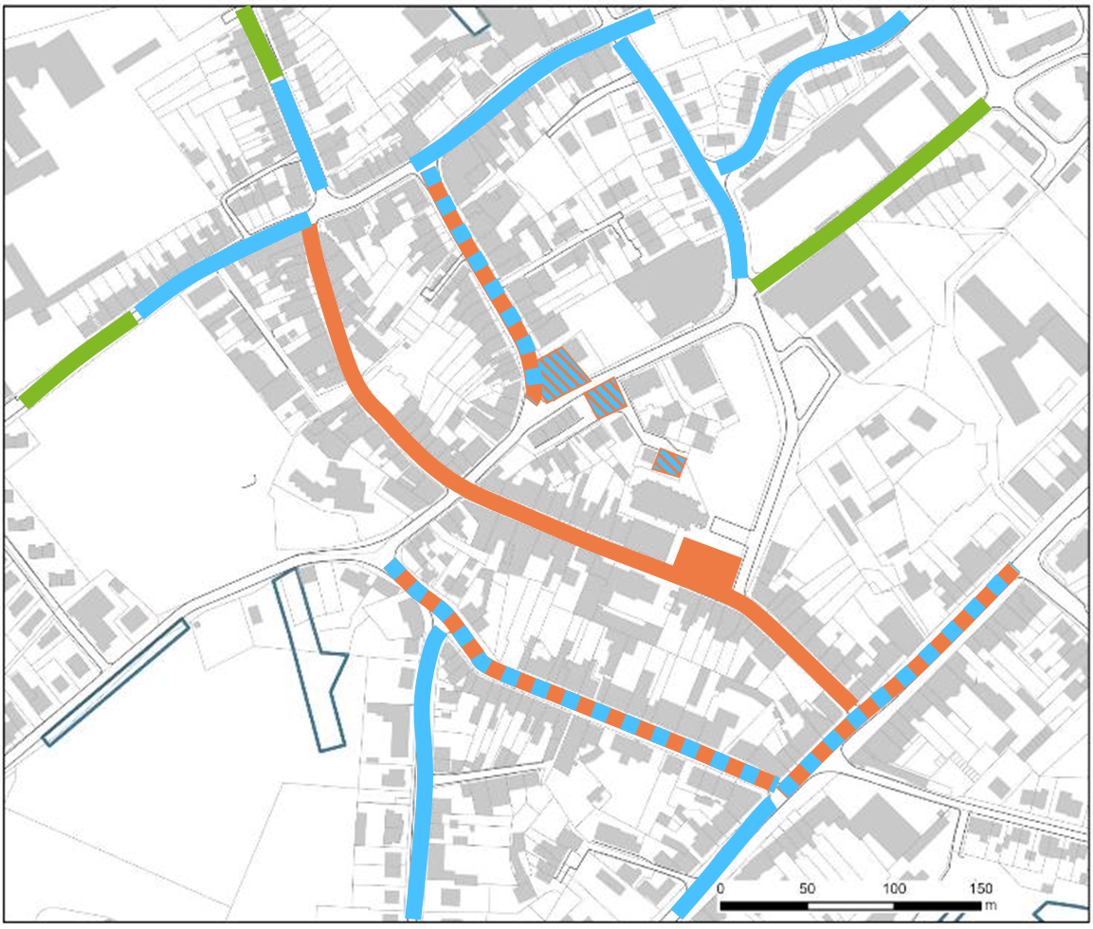
Différents types d’usagers
Des usages complémentaires ou contradictoires
Dans l’hypercentre, quatre types d’usagers se partagent les mêmes espaces :
Les clients et visiteurs sur la place de l’Eglise et dans les rues commerçantes
Le dépose-minute scolaire, à proximité immédiate des écoles et sur la place de l’Eglise
Les riverains en stationnement nocturne sur l’ensemble de la zone et dans certaines rues en journée
Les travailleurs occupant des places de stationnement toute la journée

Slide 34
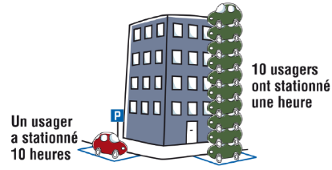

Mieux connaitre l’utilisation du stationnement
Dans le but d’évaluer les besoins actuels en stationnement et l’adéquation entre l’offre et la demande actuelle, une enquête occupation et une enquête rotation des zones de parking du centre de La Calamine ont été réalisé le mardi 22/11/2022.
Enquête occupation à 06h, 10h30 et 15h30
740 places
Tx Occ. $=\frac{nombre de voitures stationnées}{nombre total de places disponibles}$
Enquête rotation de 06h30 à 19h30
Intervalle de 30’
124 places
Tx Rot. = nombre moyen de véhicules ayant stationné sur un même emplacement

Slide 35
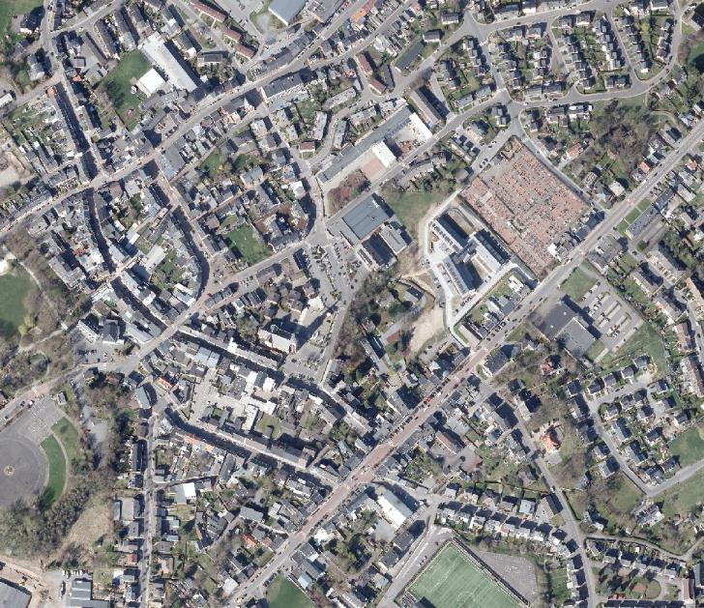
Taux d’occupation
100 % - saturation
Taux d’occupation à 10h30
95 % - situation problématique
Entre 80 et 90 % - bonne adéquation
Jusqu’à 80 %
Pas de problème
89%
Moins de 50 % d’occupation
95%
52%
72%
La réserve de capacité est importante dans le centre ou à proximité immédiate. A 10h30, on dénombre plus de 400 places disponibles :
100 places dans la zone bleue
300 places dans les voiries non réglementées et dans les parkings gratuits

Slide 36

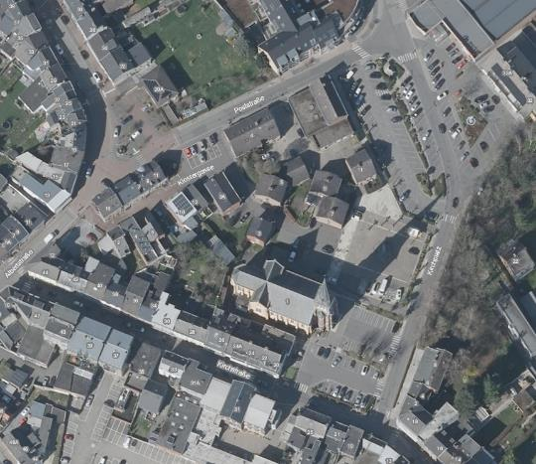



Taux de rotation
Capacité au moment du comptage : 124 places
  Zone Nord : 85 places
  Zone Sud : 29 places
  Rue de l’Eglise : 10 places
Réglementation actuelle
zone bleue – 60 minutes
Durée moyenne de stationnement : 57’
Taux de respect de la zone bleue : 75 % des véhicules observés
Taux d’occupation moyen : 40 %
Pic d’occupation : de 15h à 15h30 – 68,5 %
Taux de rotation : 5,5 véhicules/places
650 à 700 véhicules observés entre 6h et 19h

Slide 37
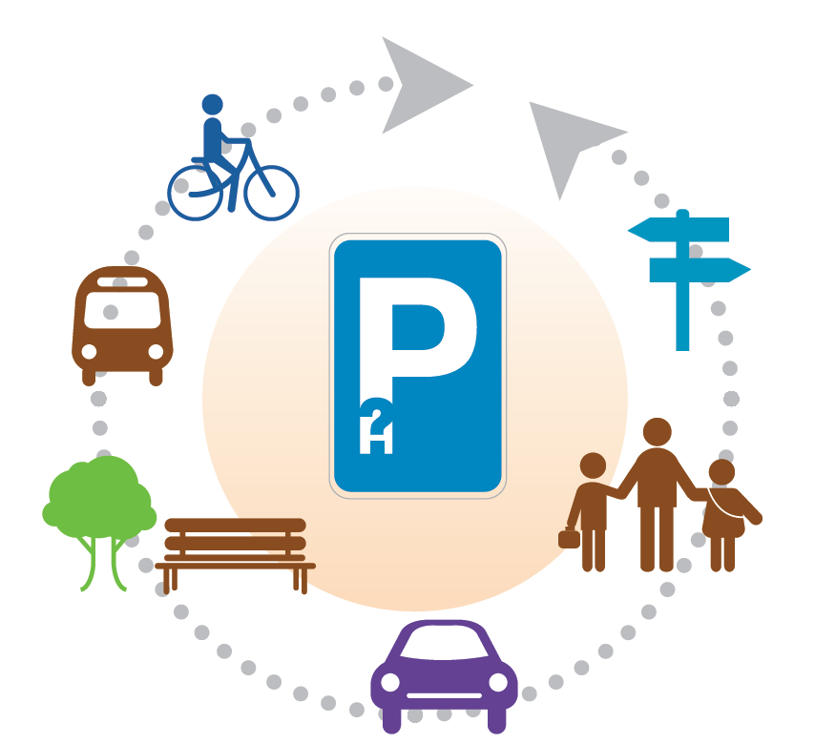
Comment optimiser la gestion du stationnement ?
Renforcer la politique de contrôle de la zone bleue
Mettre en place un système d’autopartage (notamment pour les riverains statiques)
Renforcer la lisibilité et la signalisation des possibilités de stationnement
Prévoir des zones de dépose-minute et shop and go (max. 30 minutes)
Ecrêter les pics scolaires – modal shift + répartition dans l’espace et le temps
Limiter le stationnement des riverains en journée
Reporter le stationnement longue durée en périphérie
(réserve de capacité suffisante)

Slide 38

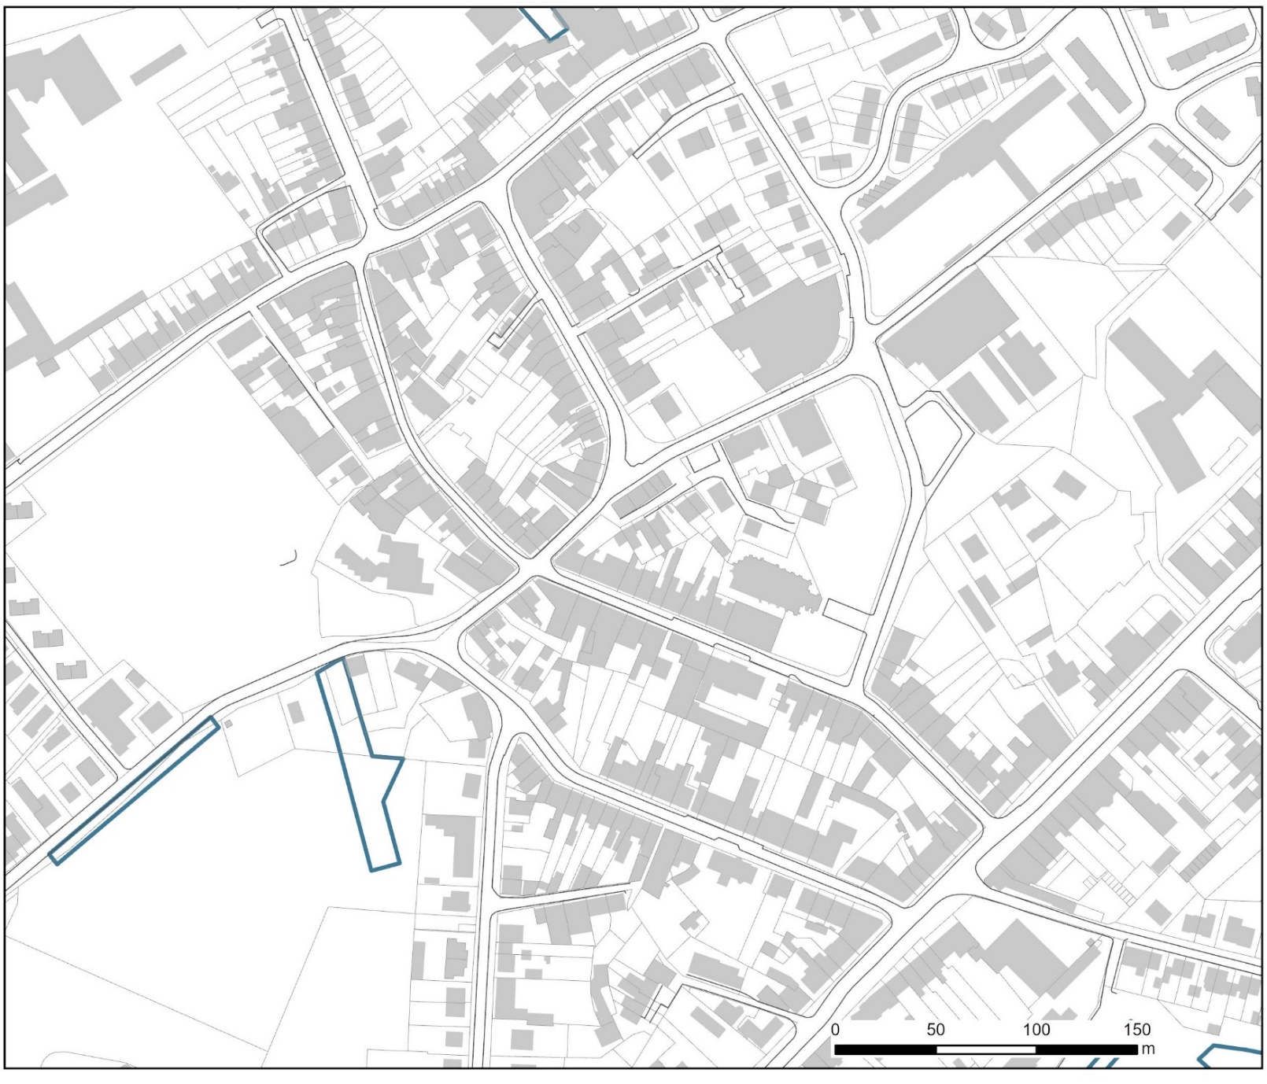



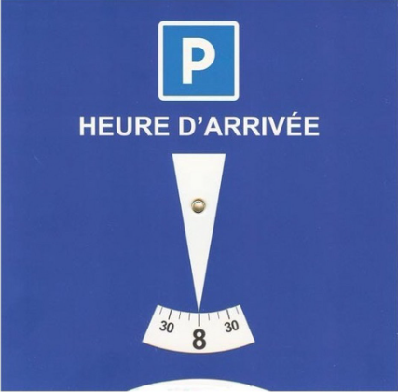
Améliorer la zone bleue actuelle
Le périmètre de la zone bleue actuelle est cohérent et peut être conservé comme tel.
Les points d’amélioration sont :
une plus grande lisibilité des règles en place (uniformisation des panneaux et suppression des horodateurs)
une meilleure communication
un contrôle soutenu
Exemples de communication
1h

Slide 39




Créer du stationnement de très courte durée
Shop and drive de 30 minutes bien identifiés à proximité des commerces à forte rotation, par exemple :
  boulangerie, pharmacie, bancontact… rue de l’Eglise
  boulangerie, lavoir… rue de la Chapelle
  boucherie… rue Thim
  boulangerie, fleuriste… rue Albert
  quelques places sur la Place de l’Eglise

Slide 40

Reporter le stationnement de moyenne et longue durée
Le stationnement de longue durée doit être éviter dans l’hypercentre et reporté dans les parkings à proximité immédiate du centre.
Les travailleurs, les commerçants et les visiteurs de moyenne et longue durée peuvent trouver de la place dans un rayon de 5 à 10 minutes à pied.
6 minutes à pied
Longue durée
à dissuader
4 minutes
à pied
5 minutes à pied

Slide 41






Reporter le stationnement de moyenne et longue durée
Pour inciter le stationnement de moyenne et longue durée dans les parkings à proximité du centre, il est nécessaire de travailler sur différents axes en parallèle :
la communication auprès des travailleurs, commerçants et visiteurs de plus longue durée
la signalétique des parkings (en mentionnant la durée illimitée, la gratuité et le temps de parcours à pied)
l’amélioration des cheminements (confort, caractère agréable…) entre les poches de parking et le centre
le contrôle régulier du respect de la durée de stationnement dans la zone bleue
Exemple d’amélioration de la communication
Centre La Calamine
5 min
Chemin Noir actuellement
Exemple d’aménagement

Slide 42


Dépose-minute à proximité des écoles
Les comptages de stationnement ont montré un pic important au moment des entrées et sorties d’école.
Le réaménagement éventuel des rues du Parc et de la Poste est une opportunité pour intégrer des véritables zones de dépose-minute.
Cette mesure doit s’accompagner de
une communication adaptée
un contrôle régulier
un accompagnement des écoles, élèves et parents pour favoriser l’utilisation des modes actifs

Slide 43
Actions de la mesure 2
Mesure 2 : Gestion du stationnement dans le centre du village
2.1 | Amélioration de la zone bleu actuelle
2.2 | Création de zones de stationnement « Shop and drive »
2.3 | Valorisation des poches de stationnement longue durée
2.4 | Création et valorisation des zones de déposes minutes à proximité des écoles
Notes:
0

Slide 44
PCM La Calamine
Mesure 3 – Réseau cyclable

Slide 45

Mobilité cyclable
vers Aachen
L’aménagement d’un réseau cyclable utilitaire sécurisé, pilier principal de toute politique vélo. Pour le rendre optimal, il doit intégrer les besoins du cycliste au quotidien. Cela signifie de rencontrer, le mieux possible, les cinq critères de qualité suivants :
Sécurité : en situation mixte dans une circulation lente et faible, sur des aménagements séparés en circulation rapide et intense, avec des croisements lisibles
Rapidité : menant le cycliste à sa destination par le chemin le plus court et le plus rapide
Cohérence : offrant des liaisons continues ou interconnectées. Les interruptions d’infrastructures sont en effet particulièrement accidentogènes
Confort : offrant des revêtements lisses, des bordures abaissées, un bon entretien, un éclairage et un balisage
Agrément : traversant un cadre agréable (urbain ou naturel), sans nuisances (bruit, pollution, stress) et sécurisant (sécurité subjective)
5 km depuis
La Calamine
9 km
4,4 km
2,3 km
2 km
3 km
8 km
vers Welkenraedt

Slide 46



Mobilité cyclable
Infrastructures existantes
    Liaisons existantes
    Itinéraire balisé (en voirie)
    Projet d’amélioration envisagé sur voiries régionales
    Projet envisagé sur voiries communales
    Projet « Wallonie cyclable »
Vers
Aachen
Vers
Plombières
et L38
Neu-Moresnet
La Calamine
Pré-Ravel
Hergenrath

Slide 47


Définition d’un réseau cyclable prioritaire
Au regard de la demande en déplacements issue du diagnostic, trois liaisons prioritaires ont été identifiées.
vers Plombières (échange important entre Plombières et La Calamine pour les déplacements scolaires, les déplacements professionnels et les déplacements liés aux achats et loisirs depuis Plombières vers La Calamine). Cette liaison se matérialisent via deux itinéraires :
  liaison du centre de La Calamine vers Gemmenich
  connexion du centre de La Calamine vers le RAVeL L39B
entre La Calamine et Hergenrath
  pour les cyclistes aguerris via l’aménagement prévu sur les rues Max et Altenberg (PIWACY)
  pour les cyclistes débutants via l’étang du Casino (itinéraire en site propre non asphalté)
vers les deux pôles intermodaux
  la gare d’Hergenrath
  l’arrêt de bus principal « Kelmis-BBL »
Ces trois liaisons prioritaires sont étudiées plus en détail dans la suite du rapport.

Slide 48
Définition d’un réseau cyclable prioritaire
Dans le centre des villages et dans les quartiers à vocation résidentielle, l’aménagement de voiries/quartiers apaisés favorisera la circulation des cyclistes pour rejoindre l’ensemble des pôles.
Des améliorations ou la création d’aménagements cyclables de qualité le long de la N3 (voirie régionale) constituera la colonne vertébrale du réseau et permettra de rejoindre les commerces et pôles d’activités économiques situés le long de l’axe.
Des liaisons secondaires vers les pôles périphériques extérieurs à la commune ont également été identifiées. Celles-ci nécessitent une coordination au niveau supra-communale afin d’assurer la continuité en dehors des limites communales.
Vers Aachen depuis La Calamine le long de la N3 (tronçon allemand déjà réalisé)
Vers Aachen depuis Hergenrath
Vers Welkenraedt et sa gare
Vers Lontzen, Raeren et Eupen

Slide 49

Choix du type d’aménagements
Les aménagements en faveur du vélo (et du piéton) ne concernent pas uniquement la création d’infrastructures. Trois paramètres rentrent en ligne de compte :
la diminution de la charge de trafic motorisé
la diminution de la vitesse pratiquée par les véhicules / création de voiries apaisées
la création d’infrastructures cyclables
Créer des infrastructures cyclables
Diminuer la charge de trafic
Réduire la vitesse

Slide 50



Stationnement vélo
En complément de la nouvelle offre prévue dans le « PIWACY », il est important de mener les actions suivantes :
Prévoir de l’offre de stationnement de courte durée à proximité des commerces (dans les rues du 8, sur la place de l’Eglise…)
Prévoir du stationnement vélo sur domaine privé et domaine public pour tous les projets immobiliers d’envergure
Effectuer un relevé de l’occupation des zones de stationnement existante → adapter l’offre en conséquence
Choix de l’infrastructure
Arceaux : courte durée
Abris vélos : courte à moyenne durée
Local vélos : au sein des projets immobiliers
Box vélos : aux arrêts structurants de transports en commun

Slide 51
Actions de la mesure 3
Mesure 3 : Réseau cyclable
3.1 | Liaison prioritaire : RAVel - Centre
3.2 | Liaison prioritaire : La Calamine - Gemmenich
3.3 | Liaison prioritaire : Hergenrath - gare
3.4 | Liaisons secondaires
3.5 | Installation de stationnements vélos complémentaires
3.6 | Développement d’une politique cyclable
Notes:
0

Slide 52
PCM La Calamine
Mesure 4 – Hiérarchie du réseau et sécurité routière

Slide 53


Hiérarchiser le réseau de voirie
En vue d'assurer à la fois une bonne accessibilité et un environnement adéquat pour les habitants et les activités, il est important de hiérarchiser les voiries de façon cohérente, à l’échelle du territoire communal.
Une hiérarchisation adaptée des voiries communales est proposée ci-contre.
Cette catégorisation doit servir de lignes directrices pour les aménagements futurs de voiries.

Slide 54

Hiérarchiser le réseau de voirie
Les voiries locales peuvent être classées en trois catégories :
Voies de liaison : elles jouent un rôle structurant à l’échelle communale ou intercommunale. Elles assurent les liaisons entre les villages et avec les villages des communes voisines ;
Voies de collecte locale : elles collectent et distribuent la circulation locale ;
Voies de desserte locale : elles représentent l’échelle la plus basse de la hiérarchie et permettent de donner accès aux habitations et autres fonctions riveraines.
Les deux principaux outils pour apaiser un quartier et marquer la différence de statut des voiries sont :
la diminution des vitesses par des aménagements spécifiques
la diminution de la charge de trafic par la mise en place d’un plan de circulation respectant la hiérarchie du réseau

Slide 55


Diminution des vitesses
pour plus de sécurité
pour une meilleure cohabitation des modes
pour renforcer la vie locale
pour dissuader le transit et favoriser d’autres modes de déplacement
Notes:
Vitesse élevée = diminution de la capacité d’analyse de son environnement, facteur aggravant lors des chocs, impact sur la distance d’arrêt
Schéma représentant l’angle de vision où le conducteur est attentif

Slide 56

Modification des schémas de circulation
pour améliorer la lisibilité du réseau
pour concentrer le trafic sur le réseau principal plutôt que sur le réseau local
pour permettre une vision globale (éviter le « cas par cas » et donner de la cohérence aux aménagements)
pour sécuriser et favoriser la circulation des modes actifs au sein des quartiers et entre les quartiers
pour tranquilliser les quartiers résidentiels et les lieux de vie
Schéma de principe extrait du plan GoodMove de Bruxelles

Slide 57
Apaiser les quartiers résidentiels
La mise en zone 30 est préconisée comme principe pour les voiries de desserte sur le réseau communal.
L’apaisement des quartiers peut s’effectuer par étapes successives (vision à 10 ans) en traitant en priorité les quartiers et rues où des problèmes de vitesses récurrents sont identifiés.
Les zones 30, en réduisant les écarts de vitesses entre usagers, permettent aux cyclistes de circuler en sécurité, aux piétons de traverser sans danger, bref elles incitent à se déplacer agréablement sans voiture.
Zone 30
du centre
Priorité 1
  Mise en place progressive de quartiers apaisés

Slide 58




Principes généraux d’aménagement de la zone 30
Différents types de dispositifs ralentisseurs pour aménager une zone 30 :
  régime général de priorité de droite (à nuancer si ligne de bus fréquente)
  ralentisseurs avec décrochements verticaux (dispositifs surélevés)
  ralentisseurs avec décrochements horizontaux (modifiant le tracé de la route)
Pour le choix du bon aménagement en fonction du contexte, la commune pourra s’inspirer du portail wallon : https://securotheque.wallonie.be/home.html

Slide 59

Prendre des mesures spécifiques pour dissuader le transit
Une autre approche pour apaiser les quartiers en présence de vitesses excessives et/ou de flux de transit peut consister en la mise en œuvre d'un plan de circulation contraignant, donc dissuasif.
Ce type de solutions doit faire l'objet d'une étude au cas par cas et doit impérativement être menée en étroite concertation avec les riverains et les usagers du secteur concerné.
Inspiré par :
Grands principes d’un plan de circulation favorables aux modes actifs (Source : Cerema – Rendre sa voirie cyclable, les clés de la réussite)

Slide 60
Actions de la mesure 4
Mesure 4 : Hiérarchie du réseau et sécurité routière
4.1 | Définir un schéma global de hiérarchisation du réseau
4.2 | Aménager les entrées d’agglomération
4.3 | Apaiser les quartiers résidentiels
4.4 | Appliquer les mêmes principes dans les nouveaux projets immobiliers
4.5 | Prendre des mesures spécifiques pour dissuader le trafic de transit dans les quartiers
Notes:
0

Slide 61
PCM La Calamine
Mesure 5 – Services de mobilité : autopartage

Slide 62




Différents types d’autopartage
Plusieurs systèmes d’autopartage sont présents en Belgique, qui couvrent différents types de besoins
Non adapté pour La Calamine
A mettre en place dans le centre
Ex: Poppy
+/- 600 véhicules (Bruxelles, Liège, Anvers)
Idéal pour les courtes distances/durées en milieu urbain
Ex: Cambio
1400 véhicules en Belgique
Idéal pour les moyennes distances/durées dans et hors de la ville
A promouvoir
A développer dans les gros projets immobiliers et les villages
Ex: Getaround, Wibee
1700 véhicules en Belgique
Idéal pour les moyennes et longues distances/durées
Ex: Cozywheels, (ou Wibee)
8000 membres
Idéales pour les moyennes et longues distances/durées
Source : Espace Mobilité

Slide 63


L’autopartage en Belgique et dans les communes voisines
L’autopartage est bien développé dans le nord du pays et en région bruxelloise. Le développement s’accélère en Région Wallonne, en commençant par les villes.
En Allemagne, Cambio est également très bien implanté, avec plus de 250 véhicules à Aix-la-Chapelle et dans la région.
D’autres communes wallonnes de petite taille ou de taille moyenne ont déjà franchis le pas avec une ou deux stations présentes dans le centre :
Eupen (20.000 habitants)
Ciney (17.000 habitants)
Genappe (15.000 habitants)
Libramont (11.000 habitants)
Neufchâteau (8.000 habitants)

Slide 64



Avantages de l’autopartage
Une voiture partagée remplace 8 à 15 voitures privées
diminue le stationnement en voirie
levier important (véhicule d’appoint) pour inciter la multimodalité au sein des ménages et donc la démotorisation
solution d’appoint pour les personnes n’ayant pas
accès à un véhicule
utile pour les entreprises
maîtrise des coûts liés à la voiture
Une voiture reste stationnée 95 % du temps
Gain de pouvoir d’achat
Source : Autodelen
Source : Espace Mobilité
Source : Todd Litman, 2015. Victoria Transport Policy Institute

Slide 65


Développer progressivement l’offre en station
Potentiel d’implantation de stations fixes
Aux vues des développements en cours dans le centre, des modifications de stationnement envisagée et du développement de l’intermodalité et de la multimodalité, l’implantation d’une station fixe peut se justifier même si la densité de population est moindre que dans les zones actuellement desservies
→ 2 lieux ressortent comme potentiel d’installation : la Place de l’Eglise et/ou la chaussée de Liège et son potentiel développement de pôle multimodal

Slide 66



Soutenir l’autopartage entre particuliers
Emplacement réservé à
Mont-St-Guibert

Slide 67
Actions de la mesure 5
Mesure 5 : Autopartage
5.1 | Se fixer des objectifs d’évolution de la pratique aux horizons 2030 et 2035 et les monitorer
5.2 | Développer progressivement l’offre en station
5.3 | Soutenir l’autopartage entre particuliers et faciliter le stationnement des autopartageurs
5.4 | Promouvoir l’autopartage au sein de l’Administration communale pour les déplacements professionnels
5.5 | Intégrer l’autopartage dans les projets immobiliers (au travers des charges d’urbanisme)
Notes:
0

Slide 68
PCM La Calamine
Mesure 6 – Développement de mobipôles

Slide 69



Définition des mobipôles/mobipoints
Définitions :
Les MobiPôles sont des lieux où convergent différentes offres de services (vélos partagés, voitures partagées, vélos cargo...) et infrastructures de mobilité (zones d’attente conviviales, parkings vélos, bornes de recharge...) et qui offrent une connexion directe avec le réseau de transport public structurant (train et bus express/principal).
Les MobiPoints sont également des lieux où convergent différentes offres de services et infrastructures de mobilité, mais ils ne sont pas directement connectés au réseau structurant de transport public

Slide 70

Localisation à l’échelle communale
Outre la gare d’Hergenrath, localisée sur un réseau de transport public structurant, le diagnostic a mis en évidence un arrêt de bus principal le long de la N3 (arrêt « Kelmis BBL ») qui concentre l’ensemble des lignes de bus du territoire. C’est également l’arrêt le plus fréquenté de la commune.
Cette localisation est idéale pour la création d’un Mobipoints :
au croisement de 7 lignes de bus
à proximité immédiate du centre du village
présence de services et commerces
à proximité d’un parking public pouvant servir de P+bus
au croisement de (futurs) itinéraires cyclables

Slide 71







Développer un mobipoint à proximité du centre
Potentiel de développement :
  Améliorer les cheminements piétons/cyclistes vers la place de l’Eglise et vers le parking du stade
  Installer des box vélos avec borne de recharge
  Soigner les abris voyageurs (assise, abri…)
  Créer des zones de dépose-minute dans les deux sens (accessibilité des bus, dépose/reprise covoiturage et éventuellement pour les écoles du centre)
  Envisager l’installation de voiture partagée
  Envisager le parking du stade comme P+R pour les différents modes de déplacements et comme parking de covoiturage (signalétique et communication)
  Améliorer l’éclairage et la signalétique
  Reconfigurer l’espace public pour accueillir ces fonctions

Slide 72

Proposition d’aménagement du Mobipoint
Des places de stationnement converties en dépose-minute
Réduction de la largeur du carrefour et création d’un trottoir traversant
Station de voitures partagées
Terrasses de restaurant sur le stationnement en période estivale
P+R
Arceaux vélo couverts
Concentrer l’accès au parking privé sur une seule entrée (plantations)
Totem + Panneaux directionnels piétons + mobilier urbain qualitatif
Cheminement piétons à travailler : éclairage, changement de revêtement dans la ruelle, zone 20
Box vélo sécurisé avec bornes de recharge

Slide 73
Actions de la mesure 6
Mesure 6 : Développement de mobipôles
6.1 | Développer un mobipôle à la gare d’Hergenrath
6.2 | Inscrire et développer un mobipoint sur la chaussée de Liège, en bordure du centre
Notes:
0

Slide 74
PCM La Calamine
Mesure 7 – Mobilité scolaire

Slide 75

Trois écoles sur le territoire
La commune de La Calamine compte trois écoles :
deux écoles communales comportant les sections maternelle et primaire
l’Athénée César Frank comportant les trois sections (maternelle, primaire et secondaire) ainsi que des cours du soir.
A l’exception d’Hergenrath, les écoles proposent les 2 sections : germanophone et francophone.
Plus de 1.200 élèves/jour dans le centre de La Calamine
Ecoles | Nombre d’élèves par section
 | M | P | S | Soir
Athénée César Franck | 138 | 318 | 354 | 124
Ecole communale La Calamine | 136 | 275 | - | -
Ecole communale Hergenrath | 84 | 121 | - | -
TOTAL | 358 | 714 | 354 | 124
Population scolaire 2021-22 à La Calamine (source : ostbelgienbildung.be)

Slide 76





Différents degrés d’actions
Connaitre
Sur base d’un fichier adresse anonymisé
Enquête sur les modes de déplacement actuel et les freins à l’utilisation d’autres modes
Penser les solutions en fonction de l’âge de l’enfant
Informer/sensibiliser
Les élèves, les parents et les enseignants
Former
En théorie (mobilité durable, sécurité routière…)
En pratique (comment se comporter à pied, à vélo, à trottinette…)
Expérimenter/pérenniser
Challenge de mobilité
Coaching et accompagnement

Slide 77





Aménager et promouvoir les parkings + marche
  Afin de désengorger les abords immédiats des écoles, valorisation des poches de parking existantes, situées à proximité des principaux axes d’entrée, dans un rayon de 5 minutes à pied des écoles :
  le parking du Patronage
  le parking de la Coul
  le parking du Cimetière
  Les cheminements piétons entre ces parkings et le centre-ville doivent être sécurisés, continus, confortables et balisés afin que les enfants puissent rejoindre l’école en toute autonomie.
  Pour les enfants plus jeunes, la mise en place d’un pédibus entre ces points de stationnement et l’école peut être envisagés.
2’
2’
4’
3’

Slide 78




Mettre en place des lignes de pédibus ou vélobus
Exemple de l’école d’Hergenrath
Sur base du fichier adresses anonymisés de l’école d’Hergenrath (2021/2022).
  Mettre en place des rangs vélos ou des rangs piétons vers les écoles de la commune.
  Cette action peut être menée de manière temporaire dans un premier temps (au printemps, durant la semaine de la mobilité…) pour se pérenniser ensuite.
2 km
1,4 km
1,7 km
1 km

Slide 79
Actions de la mesure 7
Mesure 7 : Mobilité scolaire
7.1 | Impliquer les élèves dans le diagnostic mobilité
7.2 | Former à la pratique des modes actifs
7.3 | Aménager et promouvoir les parkings + marche
7.4 | Mettre en place des lignes de pédibus ou vélobus
7.5 | Aménager des zones de dépose-minute
Notes:
0

Slide 80
PCM La Calamine
Comment donner son avis ?

Slide 81
Modalité enquête publique

